Slide 1
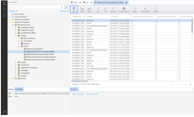




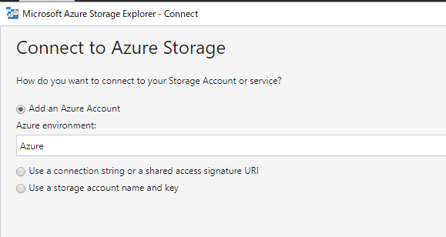
Azure Storage Explorerを用いて運用性向上
①
②
Azure Storage Explorerの特徴
Azure storage Exploreを利用する際のイメージ図
MS社より提供されているストレージを簡単に管理できるツール
様々なOSにてご利用可能
無料 ダウンロードURL
https://azure.microsoft.com/ja-jp/features/storage-explorer
ご利用する端末にAzure Storage Explorerをインストールする
お客様のテナントの配下
BBB社専用
各社共用
AAA社専用
AAA株式会社
お客様環境の管理者
ご利用する端末にAzure Storage Explorerをインストールする
BBB株式会社
③
ご利用する端末にAzure Storage Explorerをインストールする
セキュリティーの向上のため、 ３つの認証方法をサポートされています。
１）Azure Active Directory を使用して Azure BLOB およびキューへのアクセスを承認します
https://docs.microsoft.com/ja-jp/azure/storage/common/storage-auth-aad
２）Shared Access Signatures (SAS) を使用して Azure Storage リソースへの制限付きアクセスを許可する
https://docs.microsoft.com/ja-jp/azure/storage/common/storage-sas-overview
3）Authorize with Shared Key
https://docs.microsoft.com/ja-jp/rest/api/storageservices/authorize-with-shared-key
制約 → https://docs.microsoft.com/ja-jp/azure/storage/common/storage-auth
Azure Storage Explorerの認証画面

